Slide 1




















地域で支えあい・助け合い
地区サポーター募集中！
ボランティア
したい！
お手伝いが
必要！
社会福祉協議会にご相談ください
想いと想いをお繋ぎします！
退職後の時間を
地域活動に役立てたい！
スマホの使い方が
分からない…
子育てが落ち着いたから空いた時間に ボランティア！
地域・施設イベントの
お手伝いが欲しいな…
学業と両立して
ボランティアに挑戦!
子ども食堂始めたい
でも人手が足りないわ…
ボランティアに興味のある皆さま、ご連絡お待ちしております！
〈連絡先は裏面にございます〉
～活動例～ 活動者の声は裏面でご紹介♪
見守り・傾聴
地域・施設ｲﾍﾞﾝﾄ
ちょこっとｻﾎﾟｰﾄ
外国人支援
※活動は一例です。

Slide 2

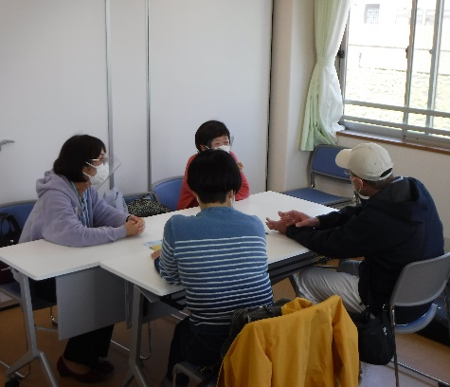

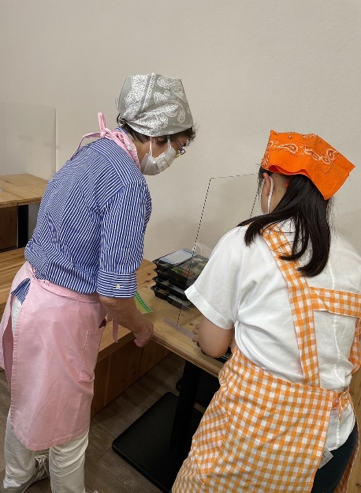


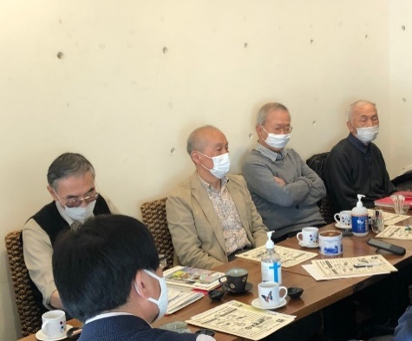
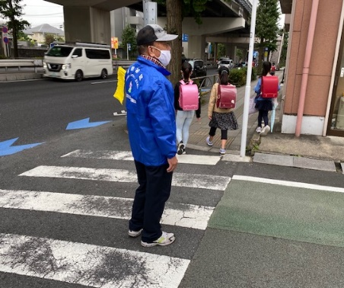





地区サポーター活動風景・活動者の声
場所も近く参加
しやすかった。
近所にお友達
ができて地域の
輪が広がった
興味のあった
子ども関係の
ボランティア
ができて、
楽しく活動中
居場所スタッフ
子ども食堂スタッフ
自分の得意分野
を活かしながら
活動ができて、
やりがいがある！
子どもの安全な登下校のために責任とやりがいを感じながら
毎日活動中！
外国人のサポート
子どもの見守り
こんな方にオススメ
募 集 要 項
◆ボランティア活動ってなんだろう？
まずは挑戦！参加しやすい「地区サポーター」で
ボラン ティアの第一歩を踏み出しませんか。
◆空き時間や、特技・経験を活かしたい
企画準備段階から当日の支援まで、1 日だけでも
イベント単位でも活動できます。内容も様々です。
◆地域の活動に参加してみたい
たとえば、子ども、高齢者、障害者など…
住み慣れたあなたの地域にも様々な地域活動があ
ります。新しい発見や出会いがきっとあります。
◆いまできることで社会貢献がしたい
活動内容は、社協や町会、自治会、NPO、各福祉
施設などが行う公益性の高い地域活動支援です。
目で見て、肌で感じられる社会貢献です。
◆対 象
地域活動に意欲のある区民の方。
社会人、学生、主婦、定年後の方など様々な方
が参加しています。
初めてボランティアに挑戦する方、お友だち同
士での参加も大歓迎です！
◆活動場所・時間・頻度
原則としてお住まいの地域。時間帯は主に日中。
平日・週末、週/月ごと・単発など 様々な活動が
あります。
◆保険
安心して活動していただくため、ボランティア
保険に加入していただきます（費用負担無）
◎連絡先（平日8：30～17：15）お近くの地区事務局までご連絡ください
奥沢地区事務局 070-3946-9796 用賀地区事務局 090-9818-3740
九品仏地区事務局 070-3946-9797 二子玉川地区事務局 080-7738-7699
等々力地区事務局 070-3946-9798 深沢地区事務局 070-3946-9800
上野毛地区事務局 070-3946-9799

